Slide 1
Муниципальное бюджетное образовательное учреждение Шарангская средняя школа Начальные классы
Исследовательский проект Тема: «Удивительный крахмал» Автор проекта: Вохминцева Вероника, ученица 2 «г» класса Шарангская СШ Руководитель: Васенева Анастасия
Валентиновна

Slide 2
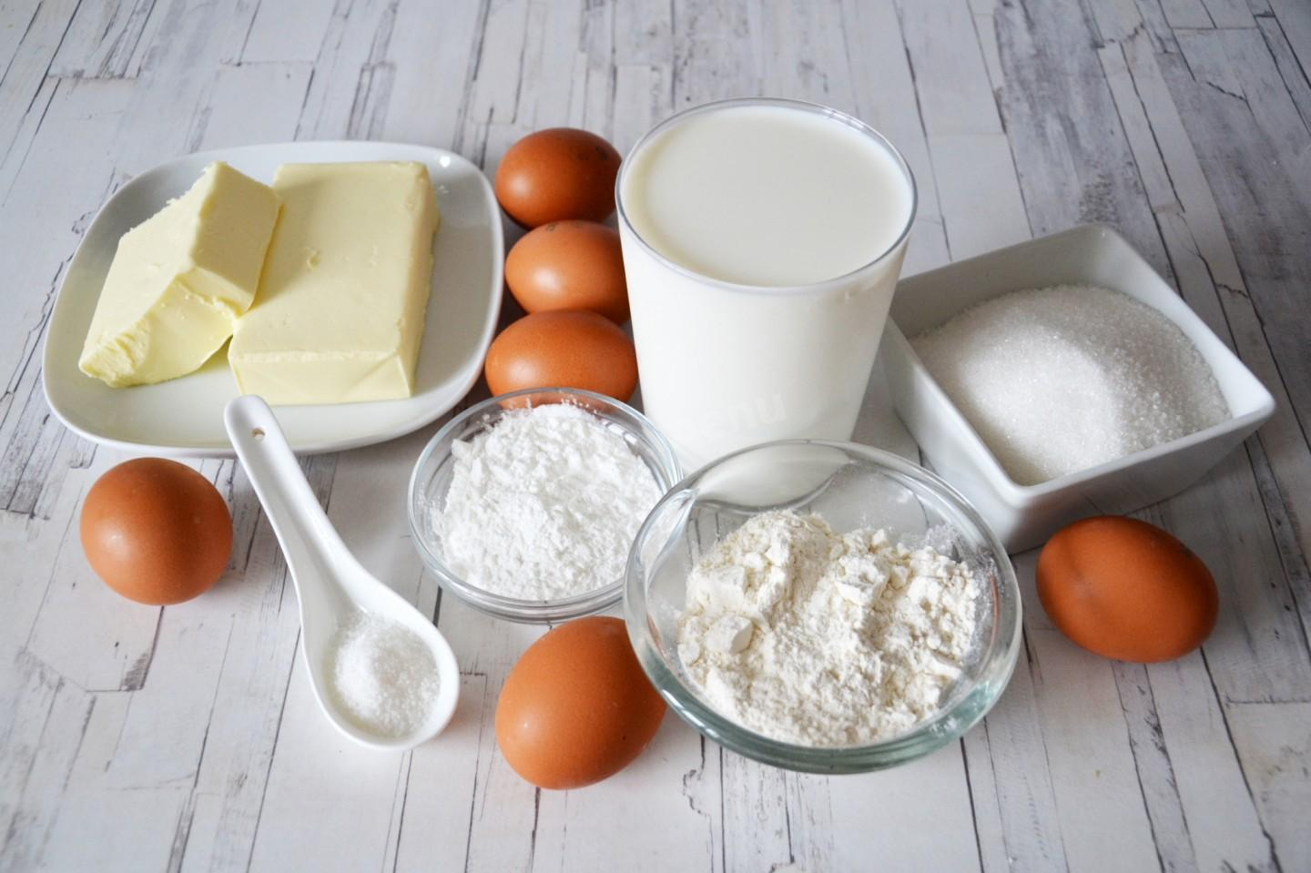
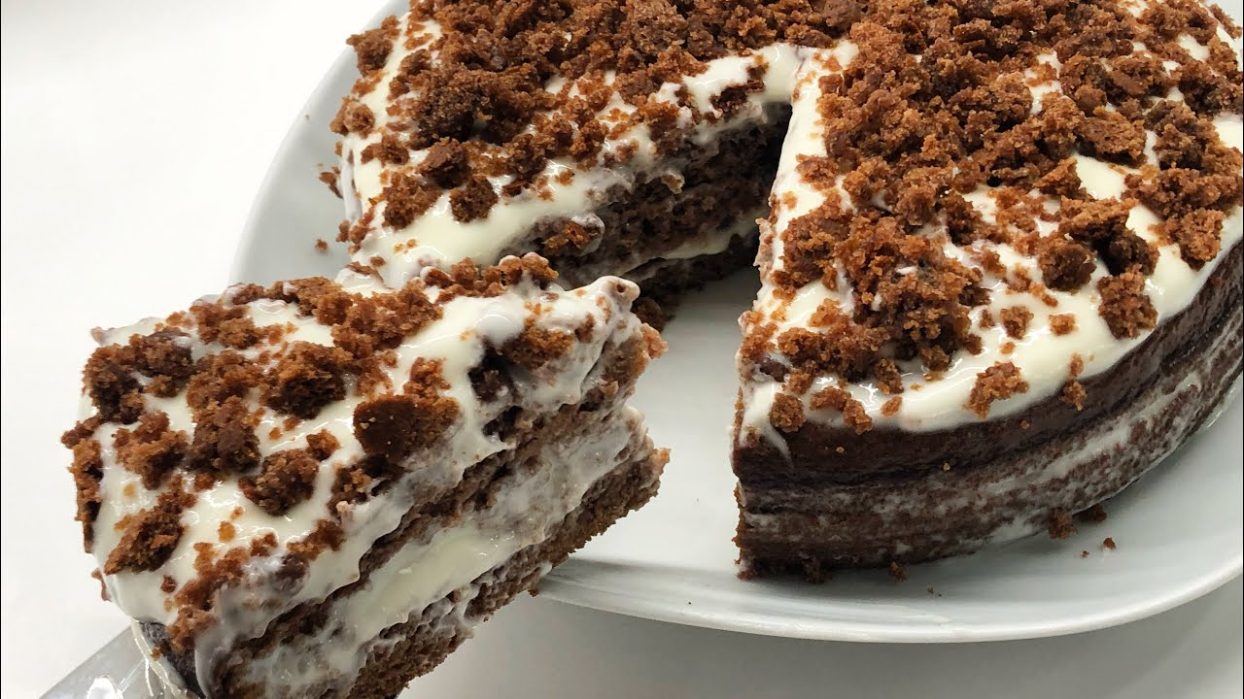
КРАХМАЛ

Slide 3
Цель проекта: изучение свойств крахмала и применение его в различных сферах жизни
Задачи:
Изучить информацию о крахмале.
С помощью проведения опытов изучить свойства крахмала.
Определить наличие крахмала в продуктах питания.
Освоить технологию получения крахмала из клубней картофеля.
Создать буклет «Применении крахмала в домашних условиях»

Slide 4
Гипотеза: если дети будут владеть научно обоснованной информацией о свойствах крахмала, то возникнет осмысленное отношение к процессу применения и употребления крахмала. Объект изучения: крахмал. Предмет изучения: свойства крахмала. Методы исследования: - сбор информации из книг и интернета - проведение опытов - наблюдение - анализ полученных результатов

Slide 5
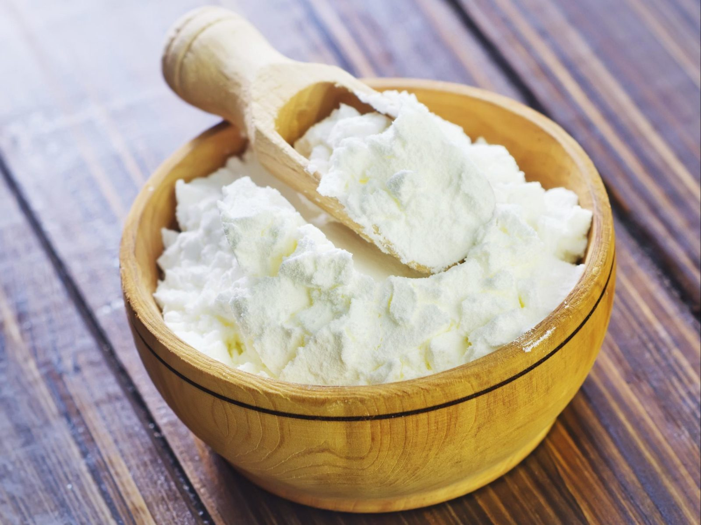
Слово "крахмал" произошло от немецкого kraftmehl,
что значит
"крепкая мука".
Это белый мучнистый, безвкусный пылеобразный порошок больше всего напоминает муку, только, если его сжать пальцами, он характерно поскрипывает.

Slide 6
Виды крахмала:
природный
рафинированный

Slide 8
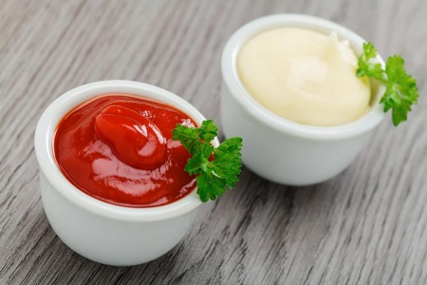
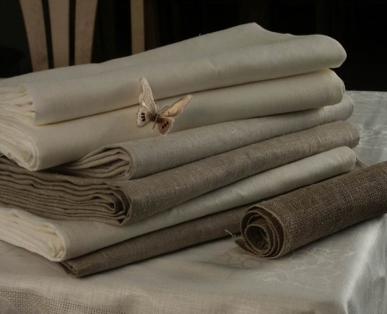
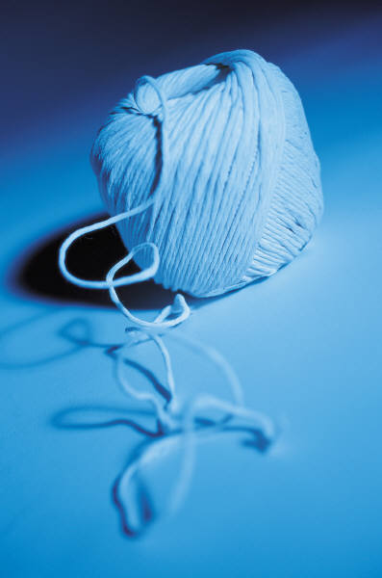
В пищевой промышленности
Применение крахмала:
В бумажной
промышленности
В текстильной
промышленности

Slide 9
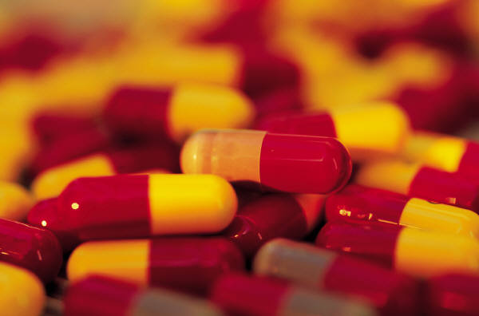
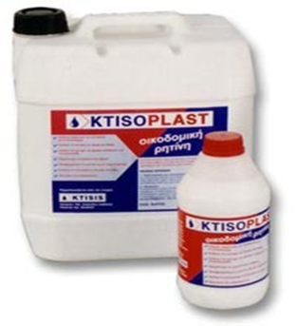
В фармацевтической
промышленности
В косметологии.
В строительстве
Для производства строительных смесей используются загустители и связующие вещества на основе кукурузного крахмала.

Slide 10
Польза крахмала
1. Он снижает содержание холестерина в сыворотке крови и печени
2. Лечит аллергические заболевания
3. Крахмал используют как противовоспалительное и противоязвенное средство.
4. Учеными доказано, что картофельный крахмал способен активизировать синтез витамина B2, который необходим человеку для правильного пищеварения.
5. Применяют его для лечения ожогов.
6. Ванны с добавлением крахмала благоприятно действуют на кожу, уменьшая зуд; при кожных заболеваниях.
7. Снижает артериальное давление.

Slide 11
Вред крахмала
1. В процессе пищеварения он повышает инсулин.
2. Может привести к атеросклерозу.
3. Заболеванию глазного яблока.
4. Различным нарушениям гормонального баланса здорового организма.
5. Сырой крахмал - инулин плохо переваривается.
6. Для переваривания крахмала организм использует ферменты из крови, так необходимые нам при стрессах, плохом самочувствии, и тем самым уменьшая их запас.

Slide 12
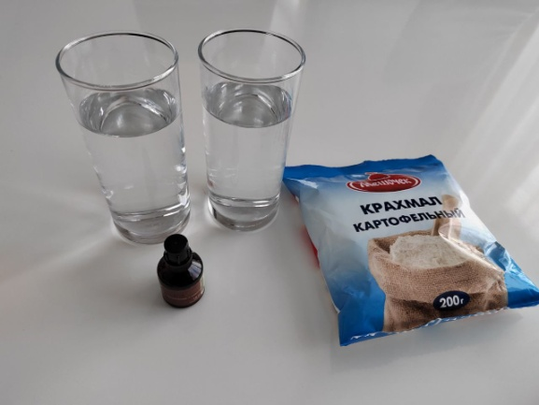
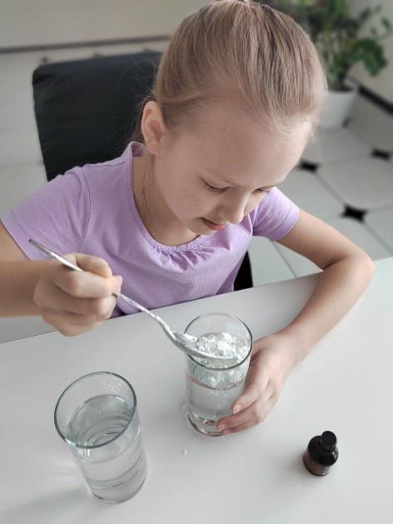
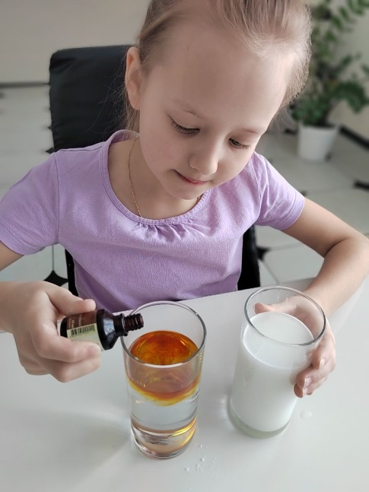
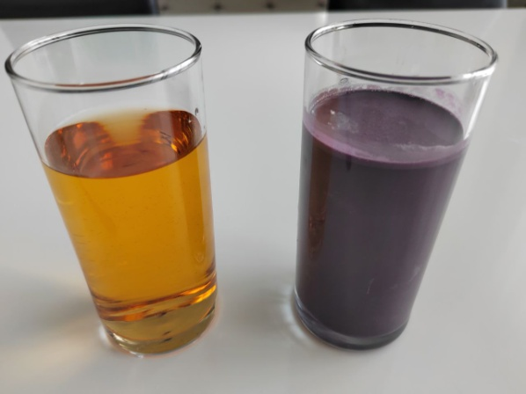
Эксперименты с крахмалом
№ 1. Крахмал и йод
Цель: проверить присутствие крахмала
Вывод: можно проверить присутствие крахмала одной каплей раствора йода.

Slide 13
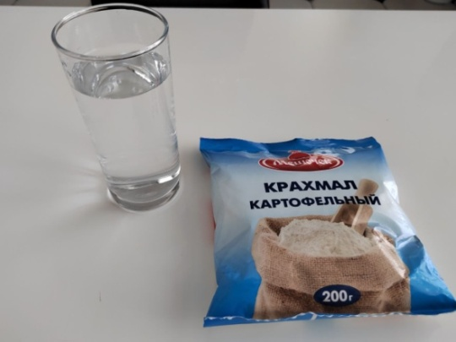
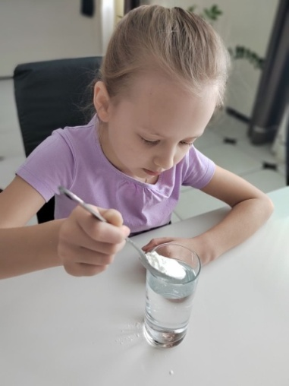
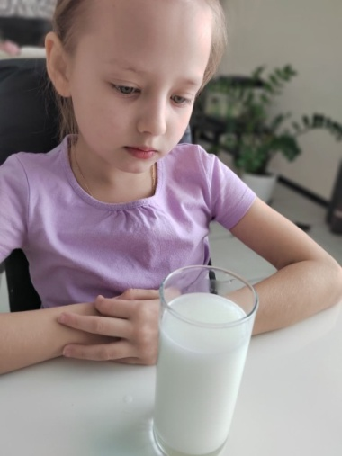
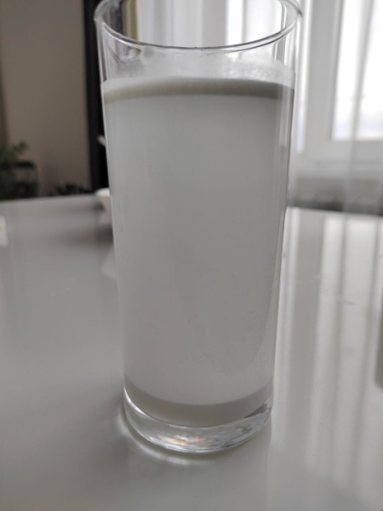
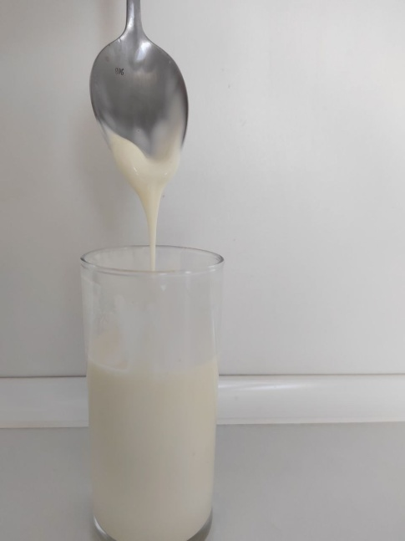
№ 2. Крахмал в холодной и горячей воде
Цель: узнать, что происходит с крахмалом в холодной и горячей воде
Вывод: крахмал не растворяется в холодной воде и не набухает.
Крахмал, залитый кипятком, набухает и становится клейким. Это свойство крахмала используют как загуститель, в качестве бумажного клея

Slide 14
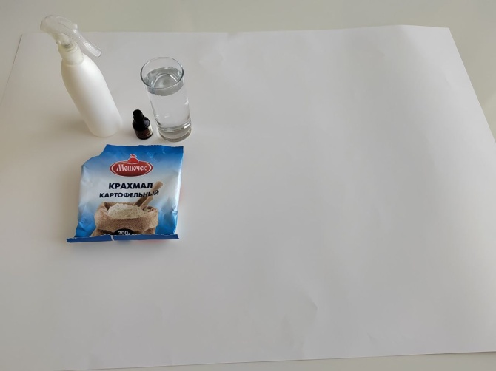
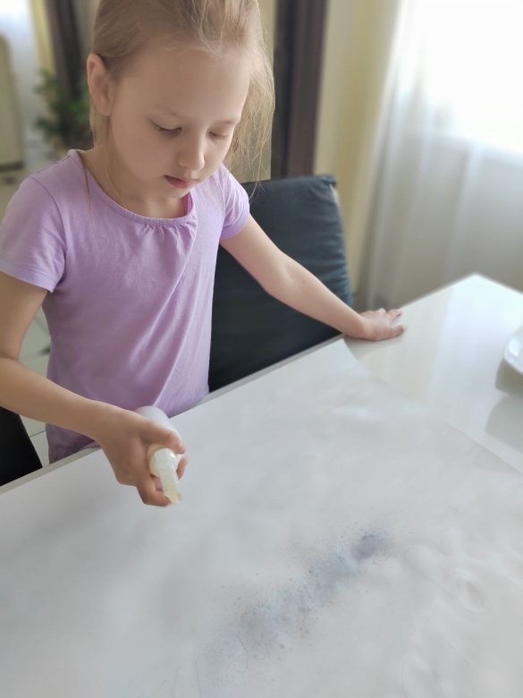
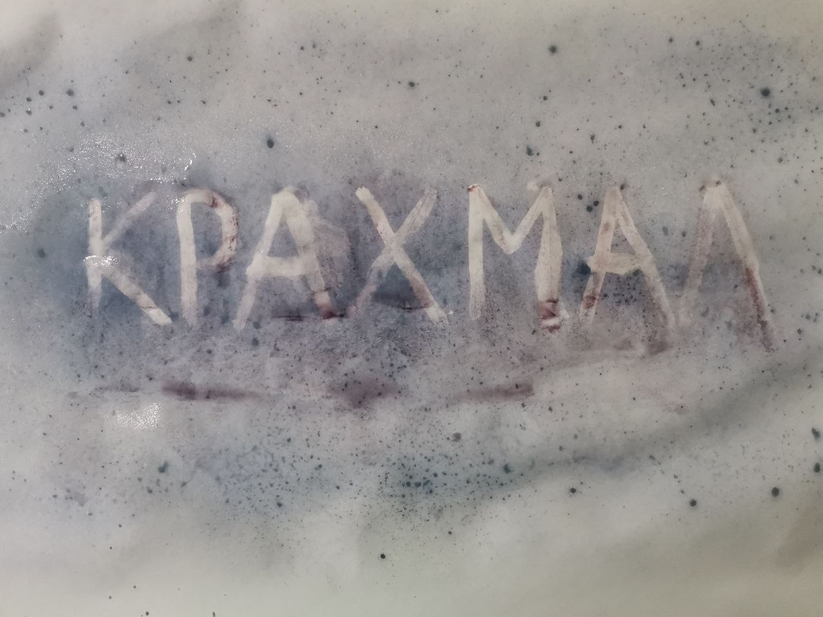
№ 3. Магическая надпись
Вывод: при взаимодействии крахмала и йода происходит химическая реакция, которая образует сложные молекулы фиолетового цвета. Соответственно, участки листа, необработанные смесью воды с крахмалом, остаются белыми

Slide 15
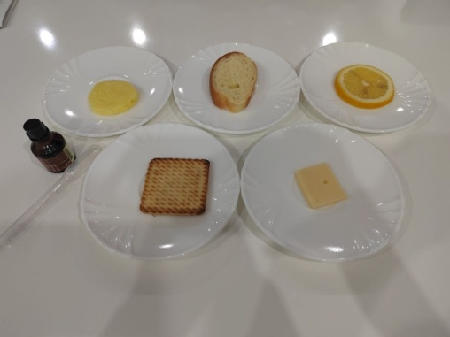
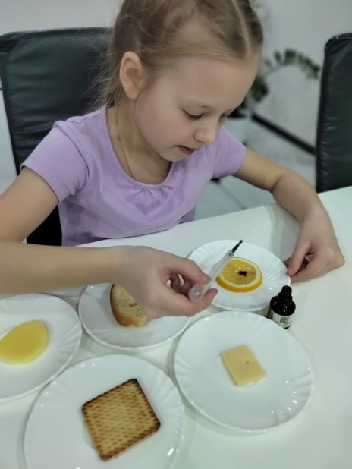
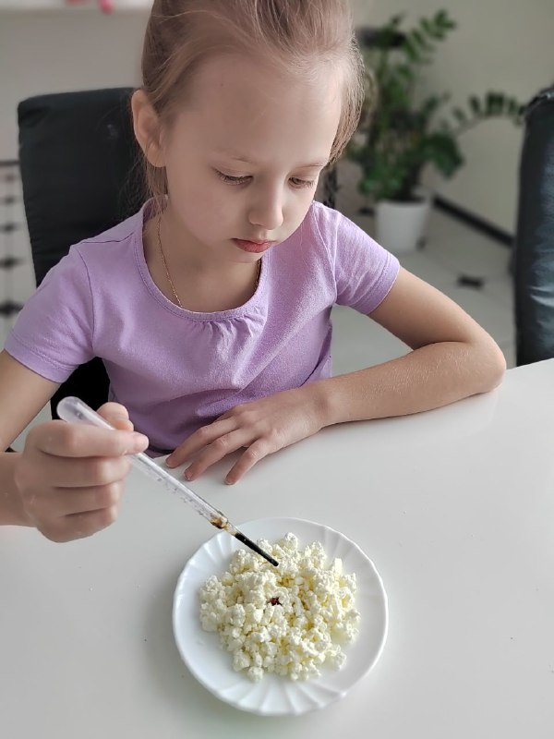
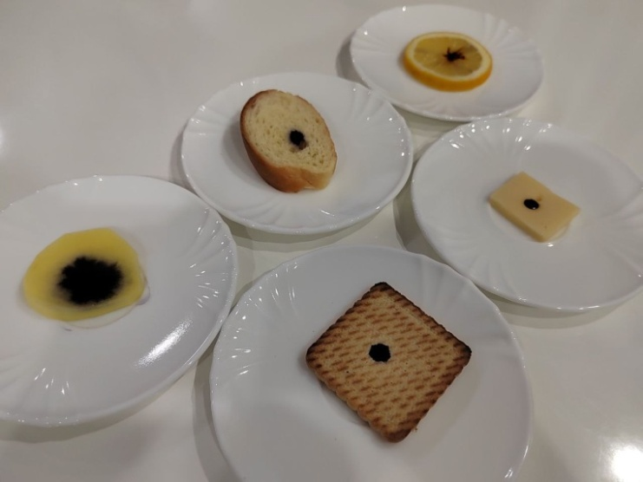
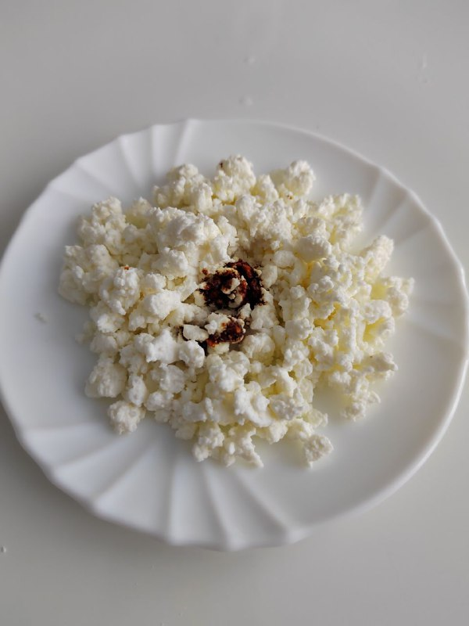
№ 4. Крахмал в продуктах
Цель: выявить наличие крахмала в продуктах
Вывод: йод изменил свой цвет на хлебе, печенье, картофеле, значит, в этих продуктах присутствует крахмал. В натуральных молочных продуктах крахмала быть не должно. Но некоторые производители, для того чтобы сделать продукт более густым

Slide 16
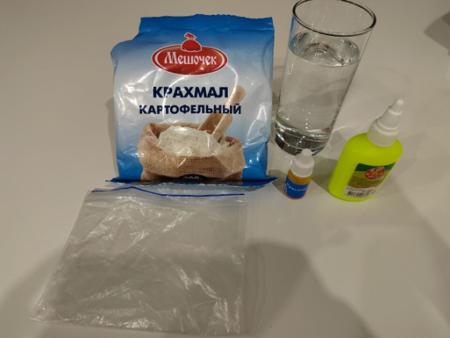
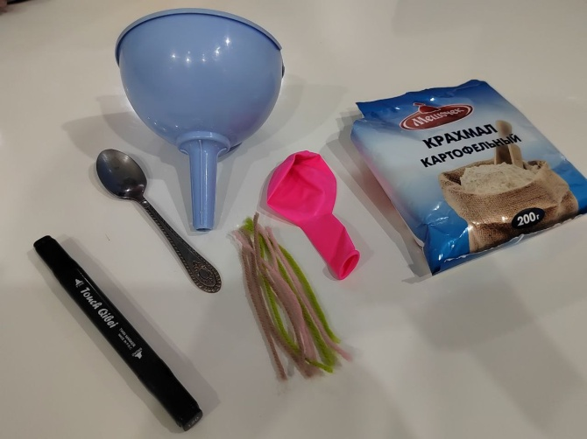
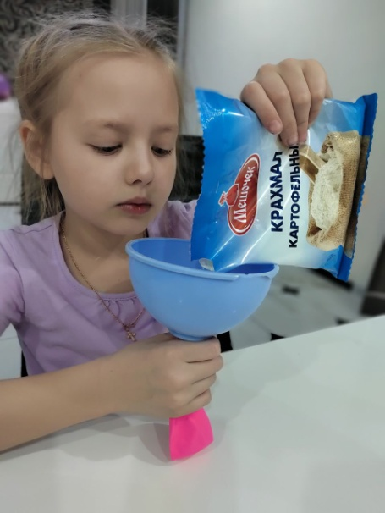
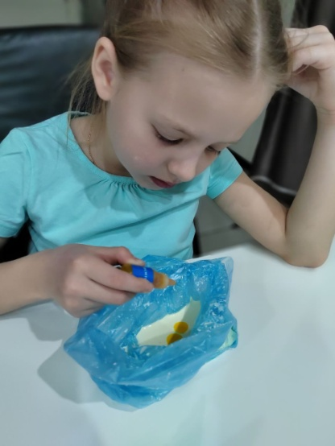
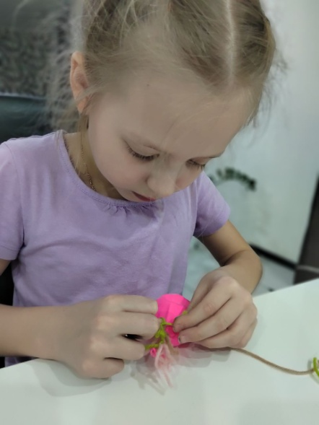
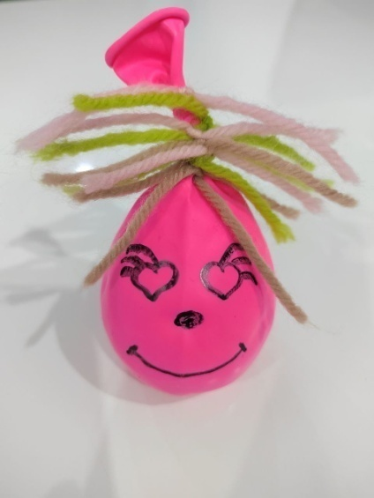
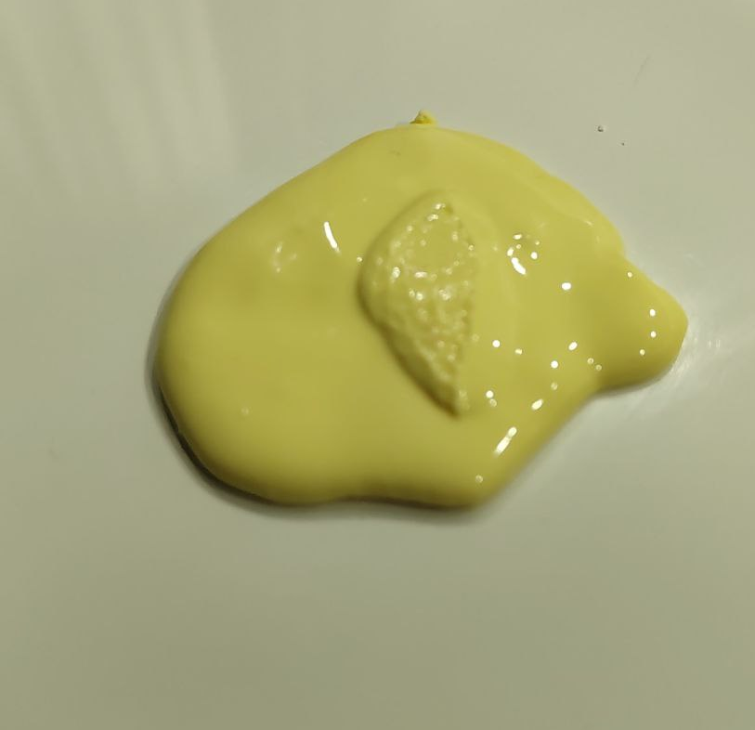
Изготовление игрушки «антистесс»
1
3
4
2
4

Slide 17
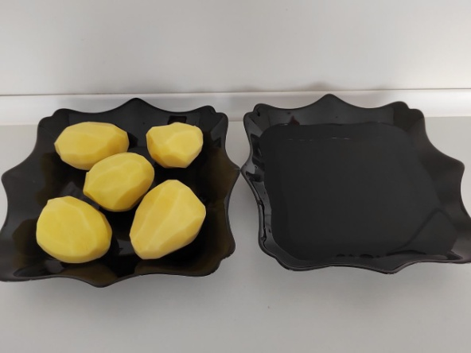
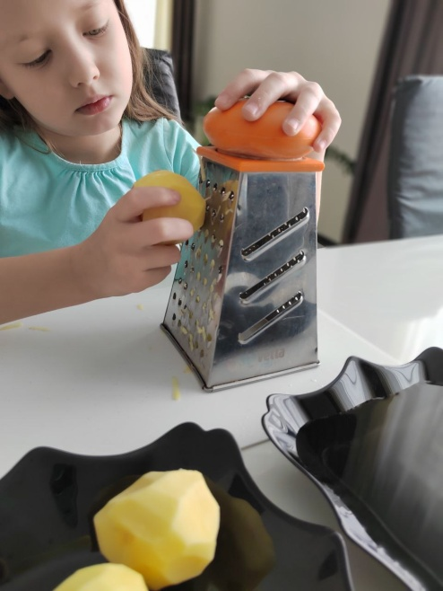
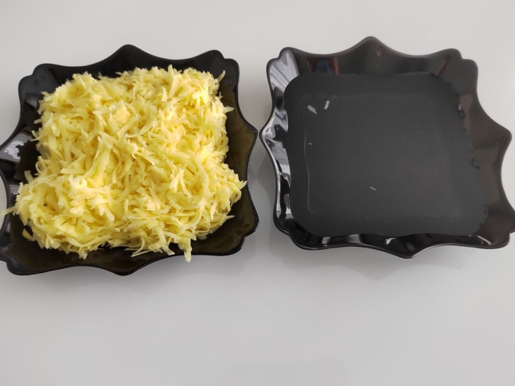
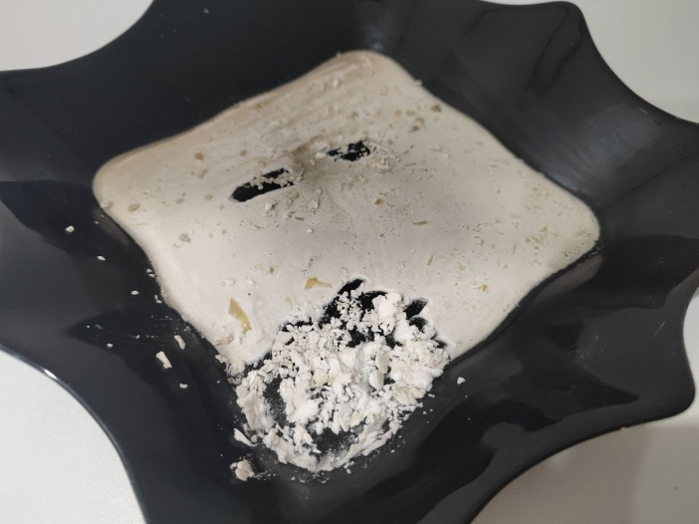
Крахмал можно получить в домашних условиях
После того, как я убедилась, что в сыром картофеле содержится наибольшее количество крахмала,
я решила провести опыт по его «добыче».

Slide 18
Выводы:
* Крахмал – это очень полезное вещество.
* Он содержится в различных овощах и фруктах, его можно получить в домашних условиях.
* Он не имеет запаха и вкуса. С помощью йода можно определить наличие крахмала в продуктах питания.
* Еще он необходим для приготовления пищи: соусы, торты, йогурты, хлеб и макароны без него просто не получаться.
* Крахмал используют для обработки ткани, а еще при изготовлении бумажной продукции и еще во многих сферах.
Это исследование убедило меня в том, что для получения ответов на вопросы, не обязательно ждать,
когда мы начнём изучать химию.
Можно просто устроить лабораторию на кухне!

Slide 19
Заключение
Значимость моего проекта заключается в том, что о результатах исследования можно рассказать на уроках окружающего мира, конференции или классном часе. Познакомить одноклассников с технологией опытов по обнаружению крахмала в продуктах питания.
Предложить памятки по использованию крахмала в домашних условиях.

Slide 20
СПАСИБО
ЗА
ВНИМАНИЕ!

